Slide 1



UBND PHƯỜNG VIỆT HƯNG
TRƯỜNG MẦM NON THƯỢNG THANH
LĨNH VỰC PHÁT TRIỂN NHẬN THỨC
Đề tài: NBTN “ Máy Bay ”
Lứa tuổi: Nhà trẻ 24 - 36 tháng
Giáo viên thực hiện: Phạm Thị Thanh Hà
Năm học: 2025- 2026

Slide 2

Câu Đố
Chẳng phải là chim
Mà bay trên trời
Đi khắp mọi nơi
Là cái gì?

Slide 3
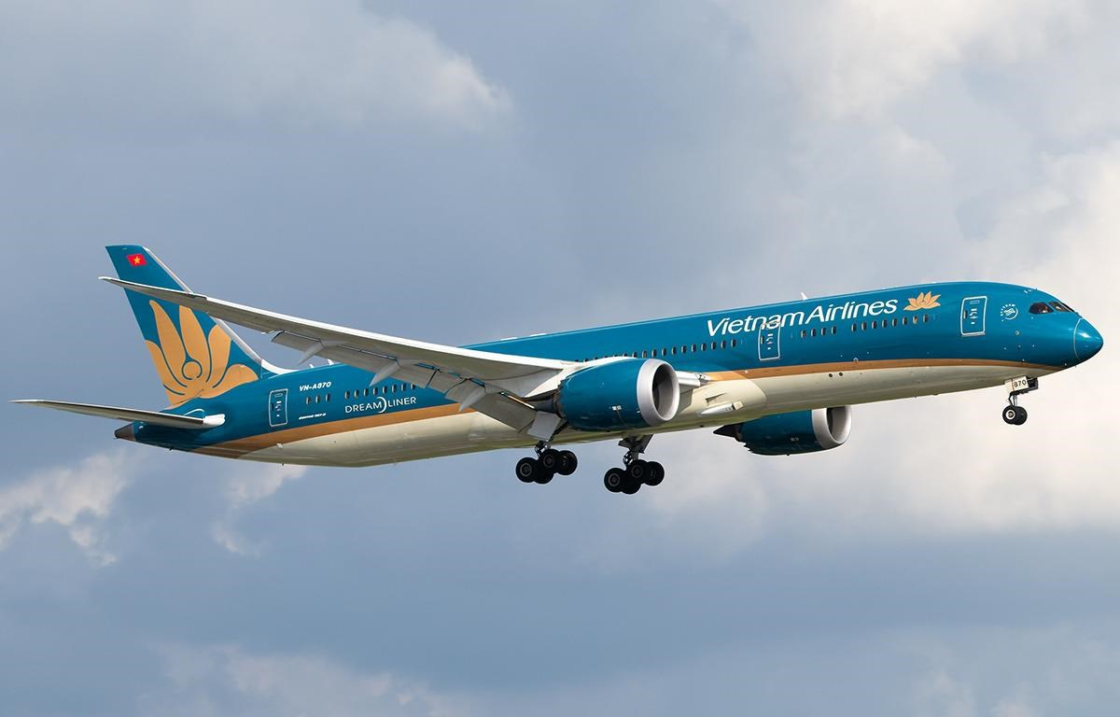
Máy bay

Slide 5
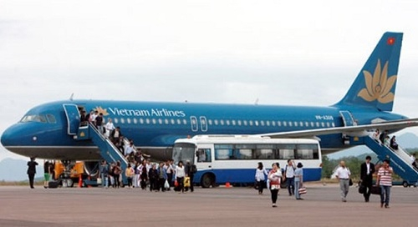
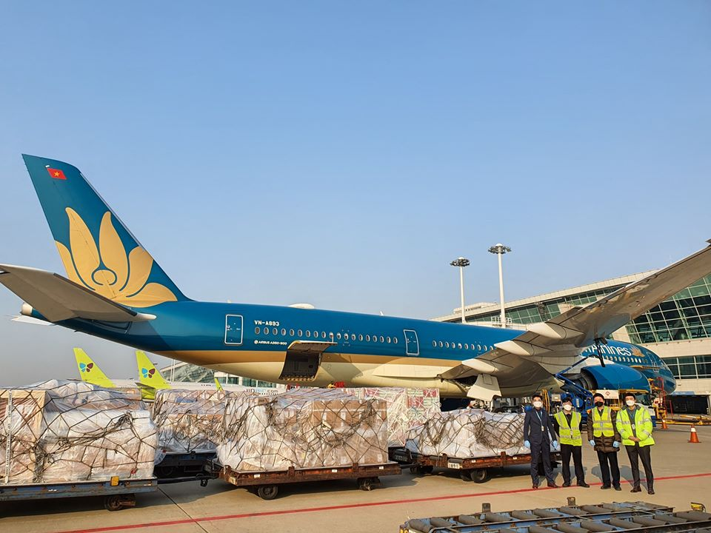
Máy bay chở người
Máy bay chở hàng hoá

Slide 6
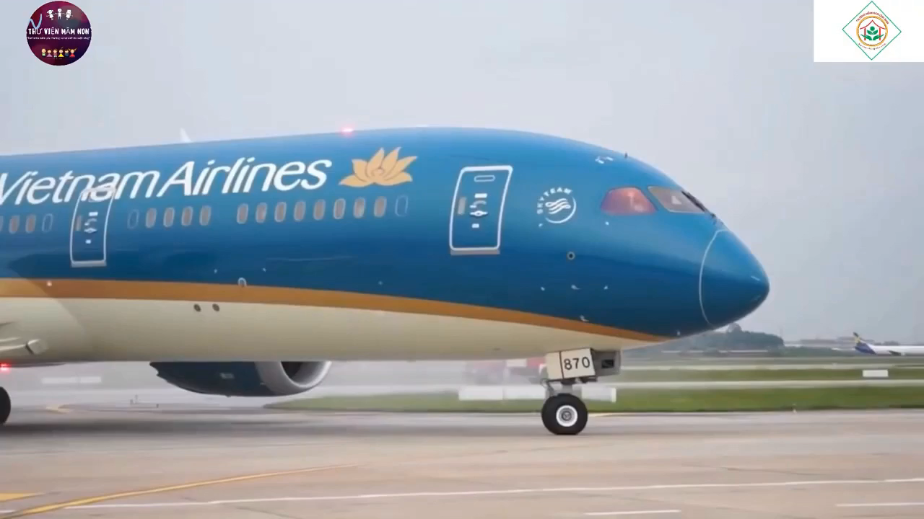

Slide 7
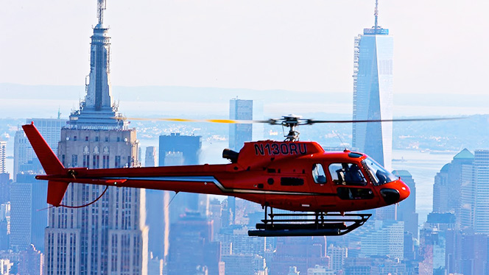
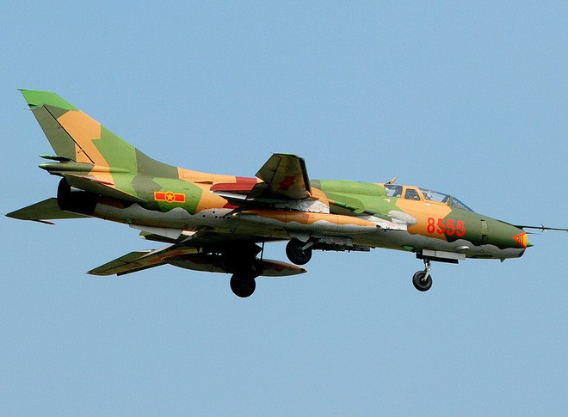
Mở rộng
Máy bay thuỷ trực thăng
Máy bay quân sự

Slide 8
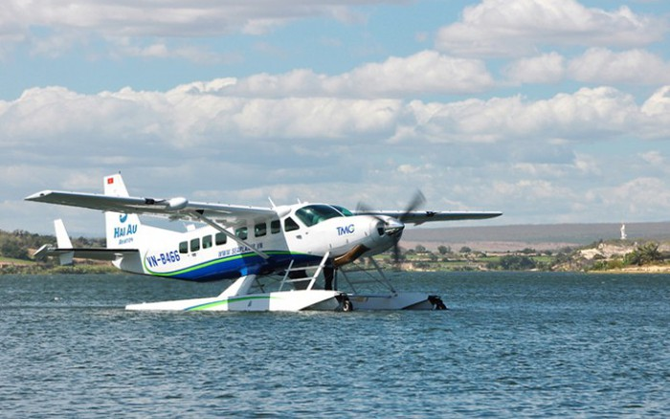
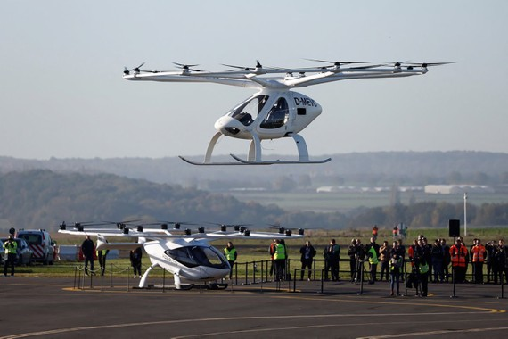
Máy bay trực thăng điện không người lái
Máy bay thuỷ phi cơ

Slide 9
Trò chơi 1: Thi xem ai nhanh

Slide 10

Trò chơi 2: Tìm đúng sân bay

